Slide 1
Kəskin pulmonar tromboemboliya
Fuad Səmədov
01.04.2023

Slide 2
Klinik hal 1
39 yaş, kişi xəstə, oturaq vəziyyətdə müraciət edib.
Son 10 gündə təngnəfəslik, tez yorulma, halsızılq, bayılma, döşsümüyü arxasında küt ağrı
AT 130/80mmHg, ÜVS 98-103/dəq, S02 88%, tərləmə (+)
Bir neçə gün öncə sol aşağı ətrafda ağrı (+). Davam edir.
2 dəfə 2017 və 2019-cu illərdə təsdiqlənmiş DVT. 1 ay Rivoraksoban içib.

Slide 3
PE düşündüyünüz bu pasientdə növbəti mərhələdə hansı müayinə aparılmalıdır?
KT pulmonar angioqrafiya
D-dimer analizi
Arterial qan qazlarının analizi
İnvaziv pulmonar angioqrafiya
Müayinələrlə vaxt itirmərəm, dərhal müalicəyə başlayaram

Slide 4
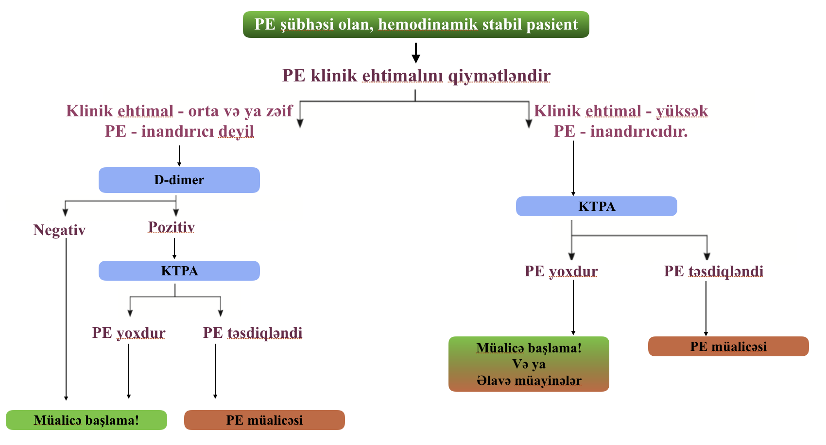
European Heart Journal (2020) 41, 543􏰃-603

Slide 5
The revised Geneva clinical prediction rule for pulmonary embolism
Meyarlar | Original versiya | Sadələşdirilmiş versiya
PE və ya DVT anamnezi | 3 | 1
ÜVS 75-94/dəq | 3 | 1
ÜVS 95/dəq və daha yüksək | 5 | 2
Son 1 ayda cərrahi və ya qırıq | 2 | 1
Qanhayxırma | 2 | 1
Aktiv xərçəng | 2 | 1
Təktərəfli aşağı ətraf ağrısı | 3 | 1
Aşağı venaları dərin venaları palpasiyada ağrılı və ya ödem | 4 | 1
Yaş 65-dən böyük | 1 | 1
Original versiya | Sadələşdirilmiş versiya
3 | 1
3 | 1
5 | 2
2 | 1
2 | 1
2 | 1
3 | 1
4 | 1
1 | 1
Klinik ehtimal - 3 səviyyəli
Aşağı | 0-3 | 0-1
Orta | 4-10 | 2-4
Yüksək | 11 və çox | 5 və çox
Klinik ehtimal - 2 səviyyəli
PE ağlabatan və ya inandırıcı deyil | 0-5 | 0-2
PE ağlabatan və ya inandırıcıdır. | 6 və çox | 3 və çox
11 və çox | 5 və çox
6 və çox | 3 və çox
Klok FA et al. Arch Intern Med 2008;168:2131􏰃2136.
Le Gal G, et al. Ann Intern Med 2006;144:165171.

Slide 6
PE düşündüyünüz növbəti mərhələdə KTPA aparılmalıdır.
PIOPED II tədqiqatı - KTPA PE üçün həssaslıq 83%, spesifiklik 96%
Aşağı/orta klinik ehtimallı pasientlərdə negativ prediktiv dəyəri daha yüksək.
Yüksək klinik ehtimallı pasientlərdə pozitiv prediktiv dəyəri daha yüksək.

Slide 7
D-dimer analizi
NPD yüksəkdir / PPD aşağıdır.
Yanaşı xəstəlikləri nəzərə al.
İstifadə olunan reaktivləri/assay nəzərə al. (ELISA)
Negativ ELISA D-dimer testi + klinik ehtimal dəyərləndirməsi - 30% xəstədə əlavə müayinə ihtiyacını azaldır.
Yaşlı pasientlər - >50 . Yaş pasientlərdə referans - yaş* 10mg/L vs standart 500 mg/L
POC D-dimer - yalnız PE ehtimalı aşağı olan pasientlərdə istifadə oluna bilər.
Onkoloji xəstələr
Hospitalize xəstələr
Ağır infeksiya
İltihabi xəstəliklər
Hamiləlik

Slide 8
Pulmonar emboliya diaqnozunda YEARS meyarı
18 yaşdan böyük, hemodinamik stabil pasientlər
Hamilələr daxil edilməmişdir.
Simptomatik DVT
Qanhayxırma
PE diaqnozu daha inandırıcıdır
 | YEARS 0 | YEARS 1-3
KTPA olunmadan PE inkar olunur. | <1000ng/ml | <500ng/ml
KTPA olunmalıdır. | >1000ng/ml | >500ng/ml
van der Hulle T, et al. Lancet 2017;390:289-297

Slide 9
KTPA PE təsdiqləndi. Növbəti addım nə olmalıdır?
Reanimasiya vs stasionar müalicə?
Reanimasiyada trombolitik müalicə
Stasionarda trombolitik müalicə
Reanimasiyada parenteral antikoagulant müalicə
Stasionarda parenteral antikoagulant müalicə
İnvaziv müdaxilə
Cərrahi embolektomiya

Slide 10
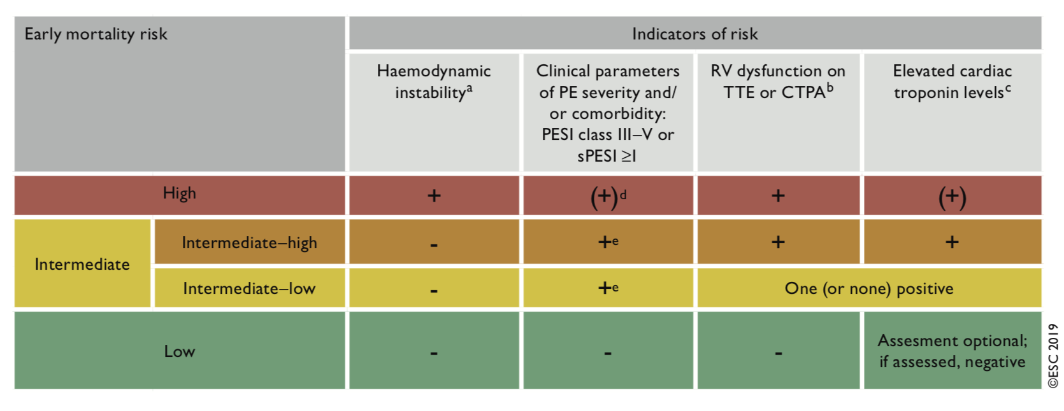
Növbəti addım risk stratifikasiyası olmalıdır.
European Heart Journal (2020) 41, 543􏰃-603

Slide 11
Hemodinamik q/stabillik nədir?
European Heart Journal (2020) 41, 543􏰃-603

Slide 12
PE ağırlığının klinik meyarları (PESI)
Meyarlar | Original versiya | Sadələşdirilmiş versiya
Yaş | 39 | >80 yaş isə 1
Kişi cinsi | +10 | -
Xərçəng | +30 | 1
Xr. Ürək çatışmazlığı | +10 | 1
Xr Ağciyər xəstəliyi | +10
ÜVS 110/dəq və çox | +20 | 1
SAT<100mmHg | +30 | 1
Tənəffüs sayı >30/dəq | +20 | -
Temperatur <36C | +20 | 1
Huşun pozulması | +60 | -
Arterial S02 < 90% | +20 | 1
Sinif I - 65 və daha az - 30 günlük ölüm 0-1.6%
Sinif II - 66-85 - 30 günlük ölüm 1.7-3.5%
Sinif III - 86-105 - 30 günlük ölüm 3.2-7.1%
Sinif IV - 106-125 - 30 günlük ölüm 4.0-11.4%
Sinif V - >125 - 30 günlük ölüm 10.0-24.5%
0 bal - 30 günlük ölüm riski 1%
1 və daha artıq - 30 günlük ölüm riski 10.9%
Aujesky D, et al. Am J Respir Crit Care Med 2005;172:1041􏰃-1046.
Jimenez D, et al. Arch Intern Med 2010;170:13831389.

Slide 13
Sağ mədəcik / biomarkerlər
Exo - RV geniş, spap 65mmHg, RV sistolik disfunk (+)
KT - RV/LV 1.2
Troponin normal
ProBNP 1494.9 pg/ml (>600pg/ml)

Slide 14
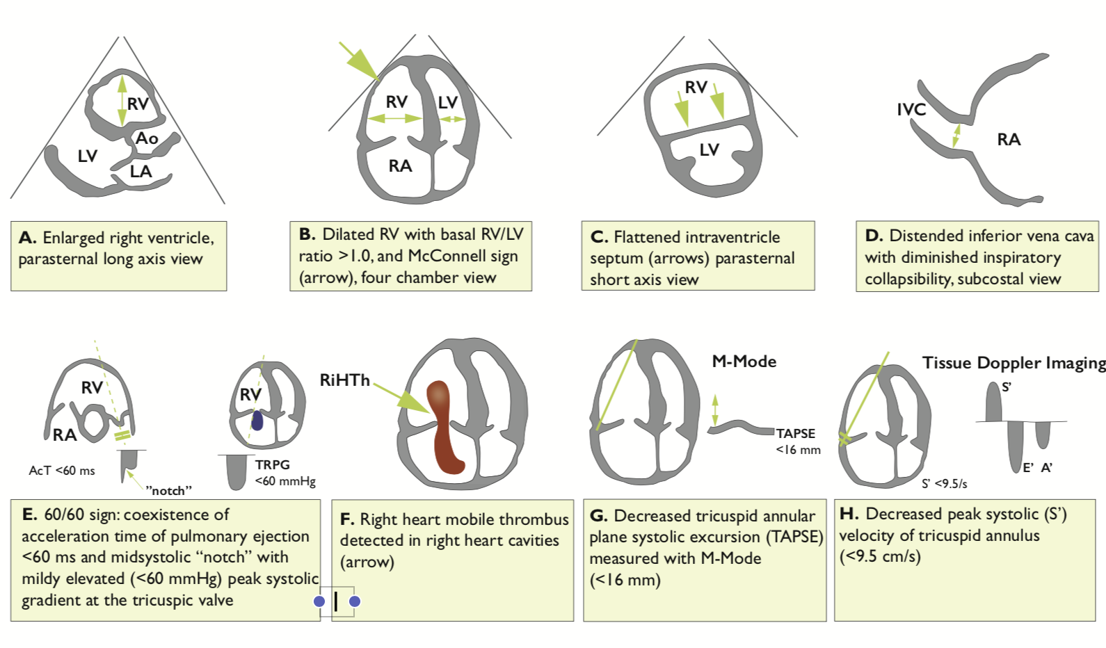
PE - exo müayinəsində nələrə fikir verməliyəm?
European Heart Journal (2020) 41, 543􏰃-603

Slide 15
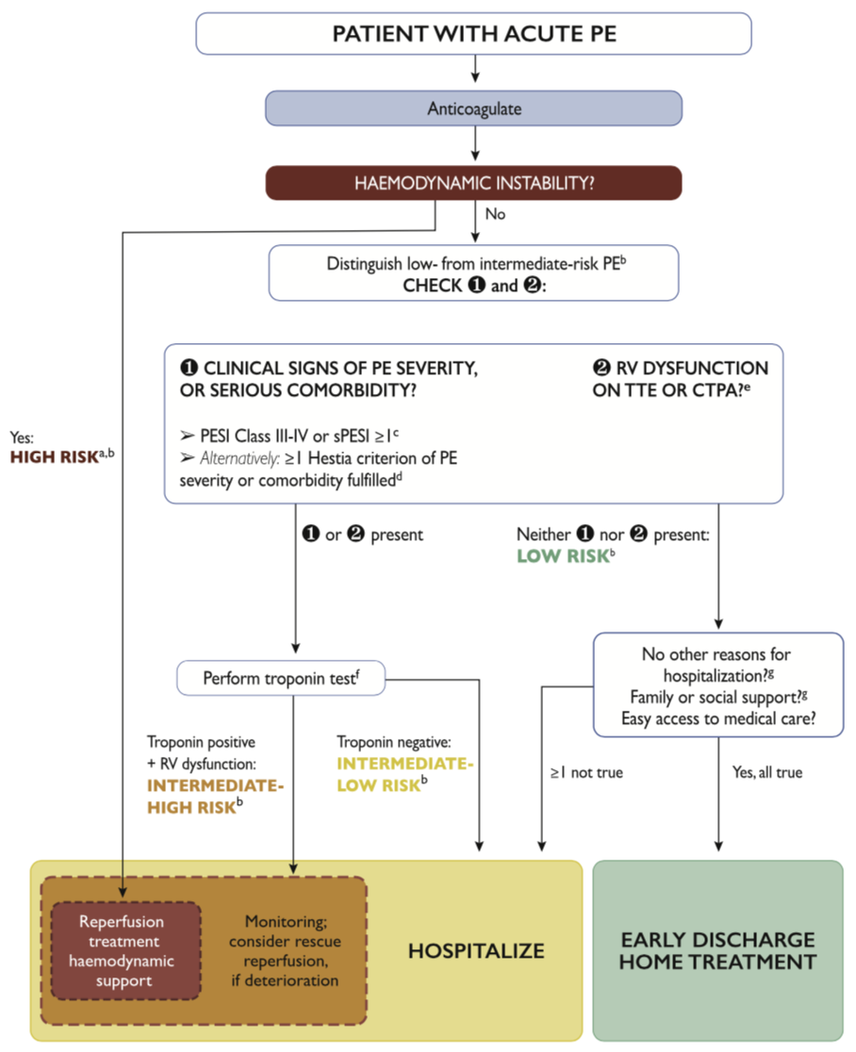
European Heart Journal (2020) 41, 543􏰃-603

Slide 16
Klinik hal 2
63 yaş qadın xəstə.
Yaxınları tərəfindən huşunun və ümumi vəziyyətinin pozulması səbəbi ilə qəbul şöbəsinə gətirilib.
Boy 158cm, çəki 98kg.
Multiple mieloma səbəbi ilə müalicə alır.
Son 3-4 aydır hərəkətsiz həyat tərzi (+)
AT 80/50mmHg, ÜVS 120/dəq, qulaqcıq səyriməsi, S02 83% (otaq havasında), yuxuya meyilli

Slide 17
PE düşündüyünüz bu pasientdə növbəti mərhələdə hansı müayinə aparılmalıdır?
KT pulmonar angioqrafiya
D-dimer analizi
Arterial qan qazlarının analizi
İnvaziv pulmonar angioqrafiya
Müayinələrlə vaxt itirmərəm, dərhal müalicəyə başlayaram

Slide 18
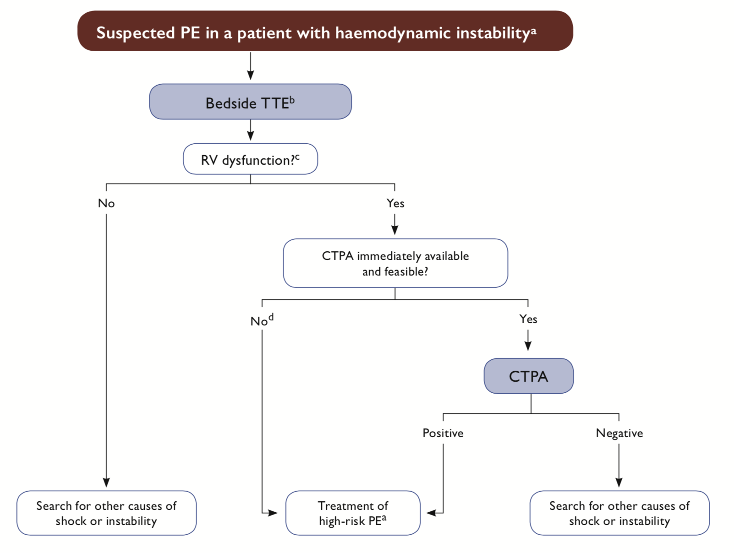
*
*
Pasientin vəziyyəti əgər çox kritikdirsə və yalnız yataqbaşı testlərin icrasına imkan verirsə bu durumda KTPA olunmadan yalnız exoda RV disfunksiya
əlamətləri yüksək riskli PE-ni təsdiq edir və təcili reperfuziyaya başlanılmalıdır.
European Heart Journal (2020) 41, 543􏰃-603

Slide 19
KTPA PE təsdiqləndi. Növbəti addım nə olmalıdır?
Reanimasiya vs stasionar müalicə?
Reanimasiyada trombolitik müalicə
Stasionarda trombolitik müalicə
Reanimasiyada parenteral antikoagulant müalicə
Stasionarda parenteral antikoagulant müalicə
İnvaziv müdaxilə
Cərrahi embolektomiya

Slide 21
Ümumi tədbirlər - Oksigen dəstəyi/ventilyasiya
SaO2 <90% isə O2 dəstəyi
Refrakter hipoksemiya - R-L shunt nəzərə al
High-flow nasal 02, NIMV, IMV - hemgdinamik q/stabillikdə
Perfuziya düzəlmədən oksigenasiya düzəlməyəcəyini nəzərə al
RV çatışmazlığı olan pasient - induksiya, intubasiya, + pressure ventilation zamanı hipotenziya
IMV - ancaq NIMV tolere edilmirsə və ya yetərli deyilsə istifadə olunmalıdır.
İMV - venöz dönüşün azalması, cardiac outputun daha pisləşməsi nəzərə alınmalıdır.

Slide 22
Kəskin SğM çatışmazlığı farmakoloji müalicə
CVP aşağıdırsa orta həcmdə maye (500ml və daha az) köçür. - CO-a kömək edə bilər.
Bol maye - sağ mədəciyin daha da gərilməsi - CO daha da pisləşməsi
Norepinefrin PVR-ni yüksəltmədən sistemik hemodinamikanı yaxşılaşdıra bilər (kardiogen şok!).
Dobutamin - CI aşağı, AT normal olan pasientlərdə düşünülə bilər.
Levosimendan - eksperimental olaraq RV-PA couplingi yaxşılaşdıra bilər. amma klinik data yetərli deyil
Vazodilatator - systemik hipotenziya riski
İnhale NO

Slide 23
Mexaniki dəstək
VA ECMO - yüksək riskli PE + sirkulator kollaps və ya arrest
VA ECMO ilə əlaqədar RKT yoxdur. Klinik hal seriyaları sağqalma artır (+)
Trombolisis + ECMO - giriş yerindən qanaxma riski nəzərə al
Trombolizis olmadan ECMO (yalnız antikoagulasiya ilə) - ? (yanaşı embolektomiya ?)
Klinik hallar - İmpella faydalı ola bilər
Arrest olmuş pasientdə CPR ilə birlikdə trombolitik düşün
Trombolitik başlandıqda 60-90 dəq CPR davam et

Slide 24
Antikoagulasiya
PE ehtimalı yüksək və orta olan pasientlərdə diaqnostik testlərin tamamlanmasına qədər parenteral antikoagulasiya başla!
KMAH və ya fondaparinuxa üstünlük ver! IV heparin qanaxma və HIT riski daha yüksək.
Hemodinamik q/stabil və primer reperfuziya düşünüləcək xəstələrdə UFH başla!
Cr klirensi 30-dan az olan və ya obez xəstələrdə heparinə üstünlük ver!

Slide 25
Reperfuziya müalicəsi
Trombolitik müalicə (TM) - yalnız UFH ilə müqayisədə pulmonar obstruksiya, PAP, PVR-də daha sürətli düzəlməyə səbəb olur.
^{İlk 48 saatda daha faydalıdır.}
Simptomatik xəstələrdə 14-cü günə faydalı ola bilər.
Uğursuz trombolizis (36-cı saatda klinik və sağ mədəcik parametrlərinə əsasən) - yüksək-risk PE xəstələrinin 8%-də bildirilmişdir.
Meta-analiz - PE + kardiogen şok xəstələrində TM ölüm və təkrari PE azaldır.
Orta-riskli xəstələrdə faydalı ola bilər, amma qanaxma daha çox (PEITHO)
Orta-yüksək riskli xəstələrdə 1-illik ölümü azaldır.

Slide 26
Reperfuziya müalicəsi
Sistemik trombolizis
Kateter vasitəsilə lokal trombolizis
Perkutan intervension metodlar
Cərrahi embolektomiya
PERT

Slide 28
Nəticələr
PE asan diaqnoz qoyula bilən xəstəlikdir.
Əsas əngəl PE-nin differensial diaqnostikada nəzərə alınmamasıdır.
Yanaşı xəstəliklər olduqda (AXOX, yaş və s) - PE daha az nəzərə alınır.
Klassik şikayətlər olmaya bilir. Bayılma, ürəkdöyünmə, halsızlıq vəs.
Diaqnoz və müalicədə risk alətlərindən istifadə et. Lakin bunların sadəcə alət olduğu unudulmamalı və klinik dəyərləndirməni əvəz etməməlidir.
Risk qrupuna uygun olaraq müalicə aparılmalıdır.
Müalicə üçün mümkün bütün metodlar nəzərə alınmalıdır.
İkincili profilaktika nəzərə alınmalıdır (1-ci klinik halda pasientin 3-cü DVT/PE epizodu)

